Slide 1
Progetto Dirigenti scolastici Primo incontro- parte IV 1 dicembre 2016
G. Barbara Demo
Dipartimento di Informatica – Università di Torino
barbara@di.unito.it

Slide 2
Indice:
differenza tra alfabetizzazione digitale e informatica
quale informatica e quale pedagogia dell’informatica
nei vari livelli e tipi di scuole è necessario definire una nuova presenza dell’informatica
promuovere la creatività con la programmazione
Il nostro ambiente di lavoro: Scratch

Slide 3
una diversa presenza dell’informatica nella scuola:
non perché tutti diventino informatici ma perché tutti o la maggior parte si possa essere consapevoli
Per prepararsi a professioni e lavori che hanno a che fare con l’informatica
Per diminuire il digital divide tra i ragazzi che creano nuove attività e quelli che le usano
Per diffondere principi e metodi dell’informatica che rendono sistematica la soluzione di un problema, abituano a specificare una soluzione con strumenti formali e a verificarne il risultato
NON vogliamo trasformare tutti in programmatori

Slide 4
New computer science course's challenge is finding qualified teachers to teach it
on edsource.org
by Pat Maio | August 23, 2016
“Expansion of a new Advanced Placement computer science course …… is being hampered by a nationwide shortage of teachers qualified to teach it. … “
In many countries:
in service teachers have few digital competencies
future teachers get one course with 3 ECTS* or two courses with 3 + 3 ECTS
* European Credit Transfer and Accumulation System

Slide 5
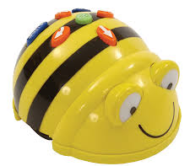
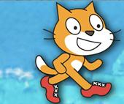
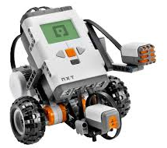
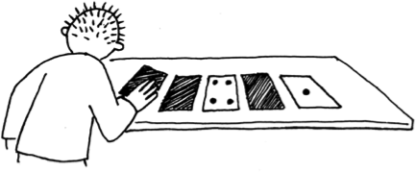

Slide 6
Di informatica nelle scuole già ce n’è fin dalla scuola primaria ma non ne siamo consapevoli
Un esempio:
si usano nella scuola descrizioni precise di attività o processi e comprensibili per le persone cui sono dirette? Pensiamo in particolare a descrizione dirette agli studenti
una tabella COSA FARE in caso di ALLARME
il modo per eseguire operazioni aritmetiche tra numeri con più cifre
Sono algoritmi: un elemento dell’informatica con cui tutti si ha a che fare prima di conoscere questo termine

Slide 7
tabella ALLARME
Quando suona il segnale di ALLARME:
Interrompere ogni attività;
Lasciare dove sono gli oggetti personali, prendendo un indumento per proteggersi dal freddo soltanto se a portata di mano
in silenzio mettersi in fila dietro agli alunni apri fila, per ultimi gli alunni serra fila
senza correre nè spingere i compagni, abbandonare il locale seguendo il proprio insegnante;
………

Slide 8
Gli algoritmi: tabella ALLARME
Interrompere ogni attività
Lasciare dove sono gli oggetti personali, prendendo un indumento per proteggersi dal freddo soltanto se a portata di mano
In silenzio mettersi in fila dietro agli alunni apri fila, per ultimi gli alunni serra fila
Senza correre nè spingere i compagni, sempre in fila, abbandonare il locale seguendo il proprio insegnante
………………………….. una sequenza di azioni

Slide 9
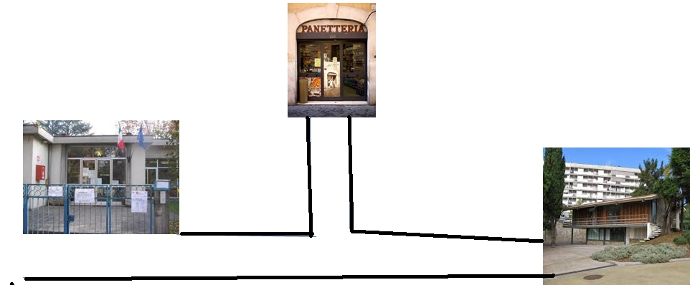
Algoritmi anche nella vita di tutti i giorni
Tornare a casa da scuola:

Slide 10
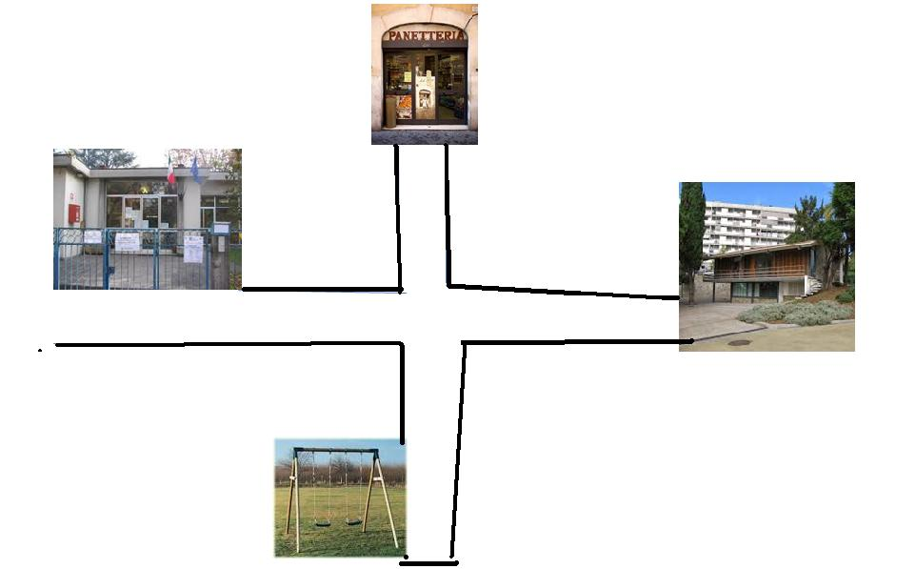
Gli algoritmi a scuola e nella vita di tutti i giorni
Tornare a casa da scuola:

Slide 11
Algoritmi a scuola e nella vita di tutti i giorni
Addizione di due numeri a più cifre
Ricerca di un numero in guida del telefono
senza esperienza
con esperienza
ce ne possiamo ricordare molti altri
(senza bisogno di citare le ricette)
Nella tabella allarme le operazioni sono da farsi una dopo l’ altra in sequenza,
In 1. e 2. gli algoritmi hanno condizioni, ripetizioni, ecc.

Slide 12
specifica di cosa fare Quando suona il segnale di ALLARME in genere comprensibile ad un “elaboratore” bambino-di-scuola-elementare
specifica del procedimento di addizione di due numeri decimali a più cifre in genere comprensibile ad un “elaboratore” bambino-del-triennio-di-scuola-elementare
specifica di … …. qualcosa ..
comprensibile ad un elaboratore : cioè in un linguaggio che l’ elaboratore capisca e quindi sappia eseguire
Ci sono tanti di questi linguaggi noi cominciamo col vedere Scratch
più che un linguaggio → è un ambiente di sviluppo di specifiche della soluzione di problemi
tali problemi possono essere raccontare una storia o inventarsi un gioco o simulare l’ espandersi di una malattia

Slide 13
Quali attività scegliere ?
Bisogna fondare le scelte su
considerazioni metodologiche e/o
relative ai principi dell'informatica
considerando contenuti delle altre discipline e rispettando tali contenuti
tenendo conto del molto che è già stato fatto
meglio se presenti tutte le componenti.

Slide 14
Introducendo la programmazione nelle scuole del primo ciclo (un tempo dette elementari e medie) bisogna tenere conto delle esperienze che vari insegnanti hanno giá condotte e quelle che vanno conducendo
Alcuni maestri hanno realizzato esperienze di grande interesse sin dalla fine degli anni ’80
Il gruppo di lavoro T4T Teachers for Teachers è nato per mescolare le esperienze di insegnanti e ricercatori di informatica quando si fa viva l’esigenza di una nuova presenza dell’informatica nelle scuole

Slide 15
le attività delle nostre proposte hanno tenuto conto dei suggerimenti che provengono dagli insegnanti T4T :
Principi chiave
ogni attività deve essere un ambiente di apprendimento, anche quelle di programmazione. Questo vuol dire che una attvitià contribuisce alla “crescita complessiva del bambino nelle sue componenti etiche, sociali e cognitive”*, dall’ inizio alla fine dello sviluppo dell’attività,
ogni attività ha un fine educativo specifico e integrato con i contenuti pedagogici e disciplinari globali propri della classe in cui si svolge
soprattutto nei primi anni, programmare va concepito come uno dei “cento linguaggi” che i bambini devono usare per creare ed esprimere se stessi, come diceva Loris Malaguzzi delle scuole di Reggio Emilia
* Dalle Indicazioni Nazionali per il primo ciclo

Slide 16
Our problems when deciding what has to be done:
our responsibility is finding a balance with the other topics already in k-8 education
respectful of the experience of good teachers and we have many!
also we want to respect Humanities in education

Slide 17
Respect of humanities in education summarized in
Teach how?
“More and more often we treat education as if its primary goal should be to teach students to be economically productive rather than to think critically and to become informed and empathetic citizens”
Martha Nussbaum, Not for profit: why democracy needs the humanities. Princeton University Press (2010)

Slide 18
From T4T experience:
Working with teachers is inspiring: allows discovering what is important in a methodological and pedagogical perspective
Thus makes us follow directions of analysis of a sw tool to check its possibilities perhaps not so interesting from a digital perspective but facilitating a methodology
Attivitá del gruppo T4T all’indirizzo
http://orientamento.educ.di.unito.it/

Slide 19
Alessandro Rabbone with his pupils developed MicroWorlds activities such as those entitled:
“Let’s sing” (“Si canta”)
“The auger” (“La trivella”)
during the 2005–2006 project KidsIdeasActivities
(BambiniIdeeProgetti) whose final video can be seen at
http://win.rabbone.it/ irreMMjr/progetti.asp#

Slide 20
Presentato un lavoro alla Teachers’ ISSEP Conference, Lubiana, 2015
il gioco del robot
risoluzione di puzzles tipo Ligthbot
progetto e realizzazione di attivitá inventate dai ragazzi
progetti collettivi come Cappuccetto rosso

Slide 21
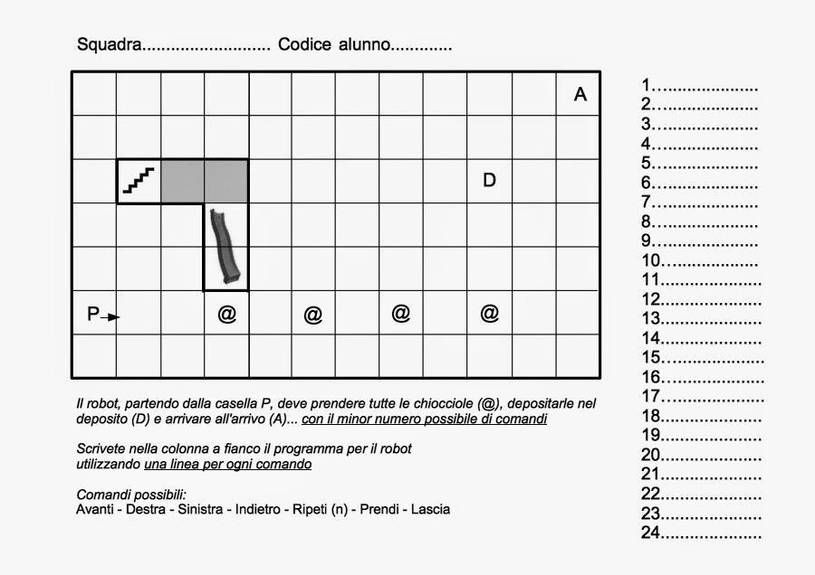
GIOCO DEL ROBOT: schede di gioco di S. Rabbone

Slide 22
Cappuccetto rosso classe 4 C

Slide 23
Quali attività scelte?
raccontare storie non necessariamente su contenuti didattici perché importanti anche altre componenti
scegliere domande/progettare risposte su contenuti didattici
inventare e risolvere indovinelli modellandoli con equazioni lineari (scuole sec. primo grado):
con realizzazione da “serious game”

Slide 24
Come condurre gli incontri di aggiornamento:
Ten meetings
First five meetings:
Unplugged activities, … the human-robot & Lightbot
Introduction to Scratch with stories
Last five meetings:
- we developed together “long” activities proposed by participants to their students:
Long: important change wrt unconnected exercises usually proposed

Slide 25
Teachers appreciated the approach
First activity in a class done while attending the training: is important because fieldwork gives opportunity for discussing with training teacher&mates several problems seldom considered in training though they block what decided to do with schoolchildren
“long activities not only exercises” : long important change wrt unconnected exercises usually proposed

Slide 26
From T4T experience:
Working with teachers is inspiring: allows discovering what is important in a methodological and pedagogical perspective
Thus makes us follow directions of analysis of a sw tool to check its possibilities perhaps not so interesting from a digital perspective but facilitating a methodology

Slide 27
Thanks for your attention
If you have comments please write to me:
barbara@di.unito.it

